Slide 1
Eager/Lazy & Explicit Loading
Phần này mô tả cách tải nội dung từ database bằng EF qua 3 cách:
Eager Loading
Lazy Loading
Explicit Loading

Slide 2
Eager Loading (Eagerly Loading)
Eager loading là quá trình khi truy vấn 1 dạng thực thể cũng tải các dạng thực thể khác như là 1 phần của truy vấn.
Eager loading được dùng bằng phương thức Method nằm trong namespace System.Data.Entity

Slide 3
Eager Loading (Eagerly Loading)
Ví dụ:
using System.Data.Entity
using (var context = new BloggingContext()) {
// Load all blogs and related posts var blogs1 = context.Blogs .Include(b => b.Posts) .ToList();

Slide 4
Eager Loading (Eagerly Loading)
// Load one blogs and its related posts var blog1 = context.Blogs .Where(b => b.Name == "ADO") .Include(b => b.Posts) .FirstOrDefault();

Slide 5
Eager Loading (Eagerly Loading)
// Load all blogs and related posts // using a string to specify the relationship var blogs2 = context.Blogs .Include("Posts") .ToList();

Slide 6
Eager Loading (Eagerly Loading)
// Load one blog and its related posts // using a string to specify the relationship var blog2 = context.Blogs .Where(b => b.Name == ”ADO") .Include("Posts") .FirstOrDefault();
}

Slide 7
Lazy Loading
Lazy loading là quá trình một thực thể (tập hợp thực thể) được tự động tải từ database lần đầu tiên khi một thuộc tính gọi đến thực thể này được truy xuất.

Slide 8
Lazy Loading
public class Blog { public int BlogId { get; set; } public string Name { get; set; } public string Url { get; set; } public string Tags { get; set; } public virtual ICollection<Post> Posts { get; set; } }
Từ khóa virtual dùng để thực thi Lazy Loading

Slide 9
Lazy Loading
Để tắt chức năng Lazy Loading thì đơn giản bỏ virtual khi khai báo cho các thuộc tính.
public ICollection<Post> Posts { get; set; }
Lazy Loading được bật mặc định.

Slide 10
Lazy Loading
Muốn tắt Lazy Loading cho toàn bộ dự án thì thêm dòng lệnh
public class BloggingContext : DbContext { public BloggingContext() { this.Configuration.LazyLoadingEnabled = false; } }

Slide 11
Lazy Loading
Muốn tắt Lazy Loading cho toàn bộ dự án thì thêm dòng lệnh
public class BloggingContext : DbContext { public BloggingContext() { this.Configuration.LazyLoadingEnabled = false; } }

Slide 12
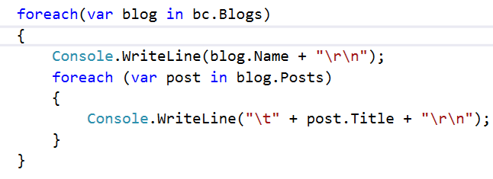
Lazy Loading
Ví dụ về Lazy Loading:

Slide 13
Explicitly Loading
Có thể tải các thực thể liên quan theo kiểu lazy trong trường Lazy Loading bị tắt (off).
Để làm vậy thì dùng kiểu tải minh bạch, theo đó dùng phương thức Load để gọi các thực thể liên quan.

Slide 14
Explicitly Loading
Ví dụ:
using (var context = new BloggingContext()) {
var post = context.Posts.Find(2); // Load the blog related to a given post context.Entry(post).Reference(p => p.Blog).Load();
// Load the blog related to a given post using a string context.Entry(post).Reference("Blog").Load();

Slide 15
Explicitly Loading
Ví dụ:
var blog = context.Blogs.Find(1); // Load the posts related to a given blog context.Entry(blog).Collection(p => p.Posts).Load(); // Load the posts related to a given blog // using a string to specify the relationship context.Entry(blog).Collection("Posts").Load(); }

